Slide 1
KOTRA 회원가입 매뉴얼
문의 : 고객안내센터 (1600-7119 연결 후 1번)
팩스 : 02-3460-7932 / 메일 : service@kotra.or.kr
2018.01.05

Slide 2
KOTRA 기업회원 체계 overall explanation
1
저희 KOTRA에는 ‘기업아이디’가 따로 존재하지 않습니다
2
고객님께서는 먼저 개인회원으로 가입을 하신 후
기업과의 관계 설정을 통해 기업회원으로 전환 가능합니다.
※ 회원가입 시, ‘기업회원 가입’ 버튼을 누르시면 개인회원 가입과 기업회원 전환이 한번에 가능합니다!
개인회원A
기업회원A
관계
설정
기업
개인회원B
기업회원B
개인회원C
기업회원C
3
따라서, 하나의 기업에 여러 명의 회원이 가입할 수 있는 구조입니다.
고객님께서는 먼저 개인회원으로 가입을 하신 후
기업과의 관계 설정을 통해 기업회원으로 전환 가능합니다.

Slide 3
KOTRA 회원분류
- 개인회원 : 사업자등록번호를 등록하지 않은 회원
- 기업회원 : 사업자등록번호를 등록(기업과 관계설정)한 회원
․ MASTER : 소속된 기업의 사업자등록번호를 최초로 KOTRA에 등록한 회원
․ 준회원 : 사업자등록번호가 이미 KOTRA에 등록된 기업과 관계를 설정한 회원
․ 정회원 : MASTER에게 승인받은 준회원
* 별도의 기업 아이디는 생성되지 않으며, 개인회원 아이디가 기업회원 아이디로 전환됩니다.
회원유형 |  | 기업회원 MASTER | 기업회원 정회원 | 기업회원 준회원 | 개인회원
회원 정의 |  | 사업자 등록번호를 등록한 회원 |  |  | 사업자등록번호를 등록하지 않은 회원
 |  | 최초 등록(관계설정)한 회원 | MASTER가 승인한 준회원 | 이미 KOTRA에 등록된 기업에 관계설정
이용가능 서비스 | 온라인 상담 | O | O | O | O
 | 설명회 신청 | O | O | O | O
 | 기타 서비스 신청 | O | O | O | X
 | 서비스 마일리지 이용 /기업 정보 수정 | O | O | X | X
 | MASTER 권한 넘기기 정회원 승인/관계 해지 | O | X | X | X
※ 문의 : 고객안내센터(1600-7119 연결 후 1번)

Slide 4
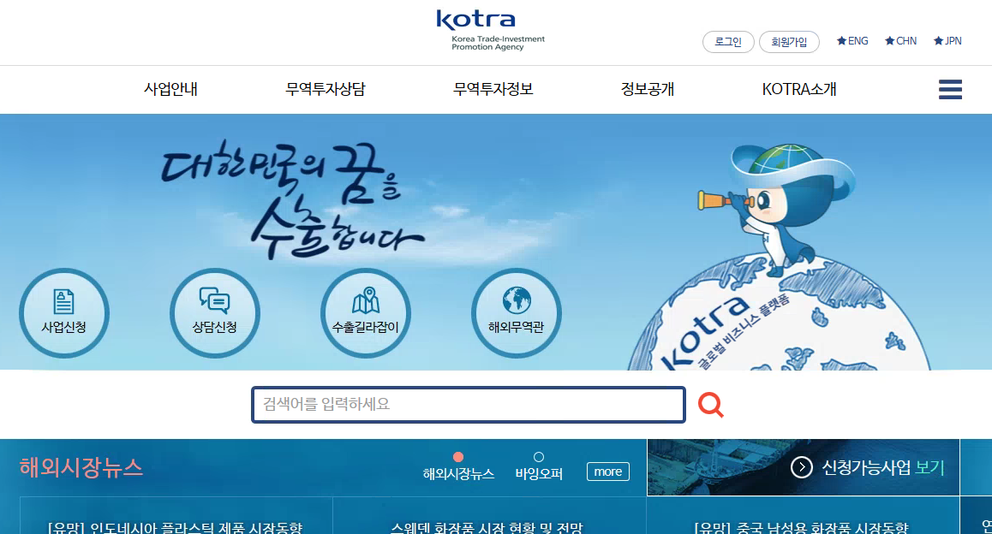
I. KOTRA 홈페이지 회원가입
KOTRA 홈페이지 접속 http://www.kotra.or.kr
KOTRA 홈페이지 상단 회원가입 클릭
Click!
※ 문의 : 고객안내센터(1600-7119 연결 후 1번)

Slide 5
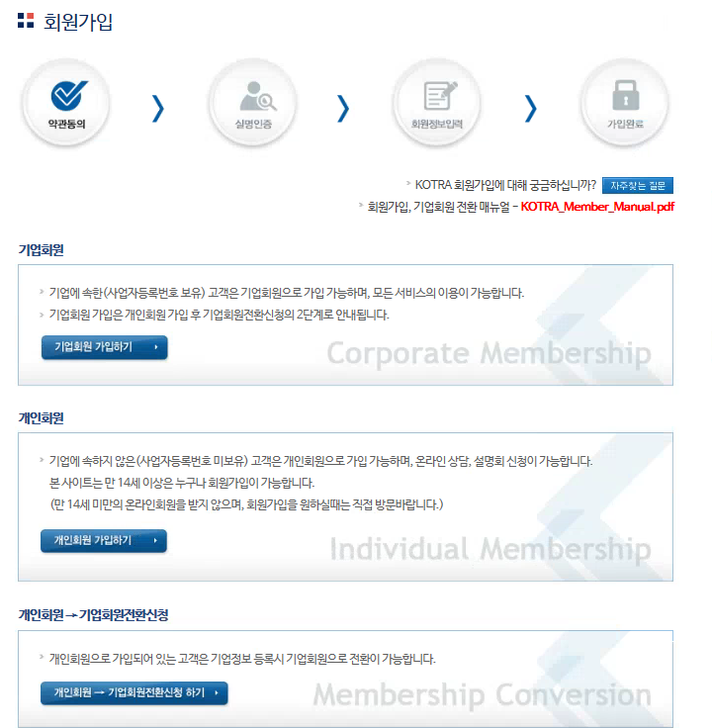
I. KOTRA 홈페이지 회원가입
3. 기업회원 / 개인회원 중 가입 유형 선택
기업회원이란? 기업에 속한(사업자등록번호 보유) 고객은
기업회원으로 가입 가능하며, 모든 사업 이용이 가능합니다.
개인회원 가입 후 기업회원전환하기로 안내됩니다.
(기업회원으로 바로 가입하는 것이 아님)
개인회원이란? 기업에 속하지 않은(사업자등록번호 미보유) 고객은 개인회원으로 가입 가능하며, 온라인 상담, 설명회 신청만 가능합니다.
기업회원 전환신청이란? 기존에 개인 회원으로 가입되어 있는 고객은
사업자 등록번호 등록 시 기업회원으로 전환이 가능합니다.
※ 문의 : 고객안내센터(1600-7119 연결 후 1번)

Slide 6
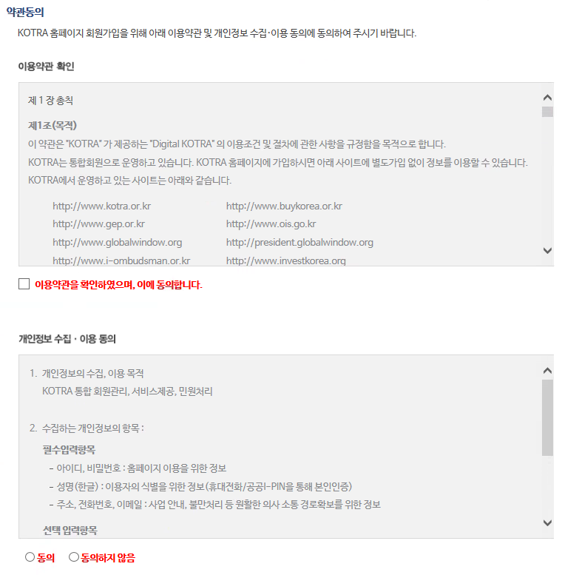
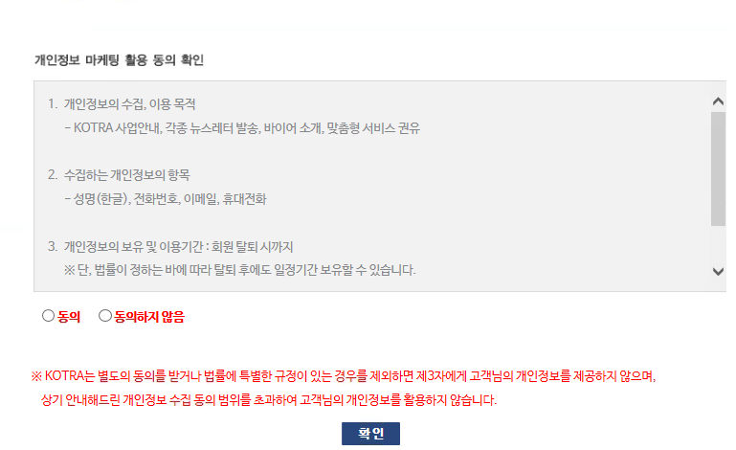
I. KOTRA 홈페이지 회원가입
4. 약관 확인 및 체크 후, 확인 클릭
필수사항
1
필수사항
2
선택사항
3
4
※ 문의 : 고객안내센터(1600-7119 연결 후 1번)

Slide 7
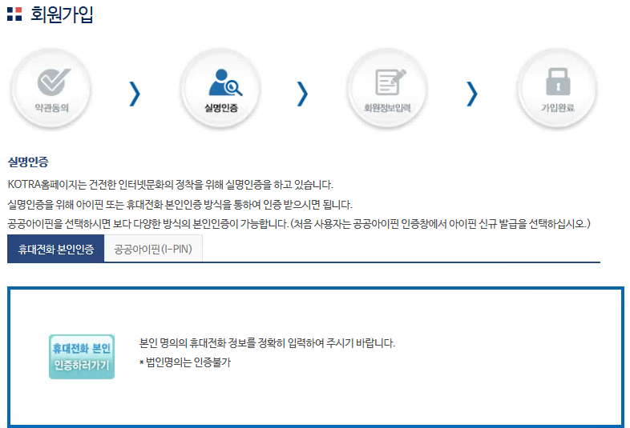
I. KOTRA 홈페이지 회원가입
5. 실명인증 : 휴대폰 또는 공공아이핀 (택 1)
Click!
※ 문의 : 고객안내센터(1600-7119 연결 후 1번)

Slide 8
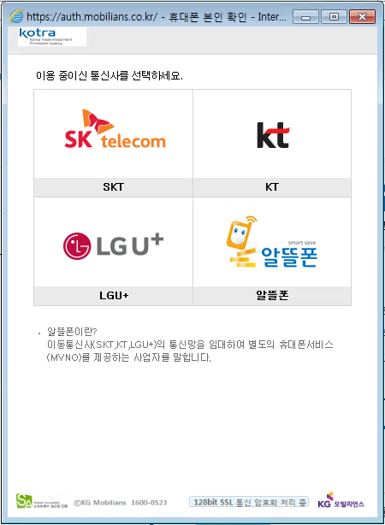
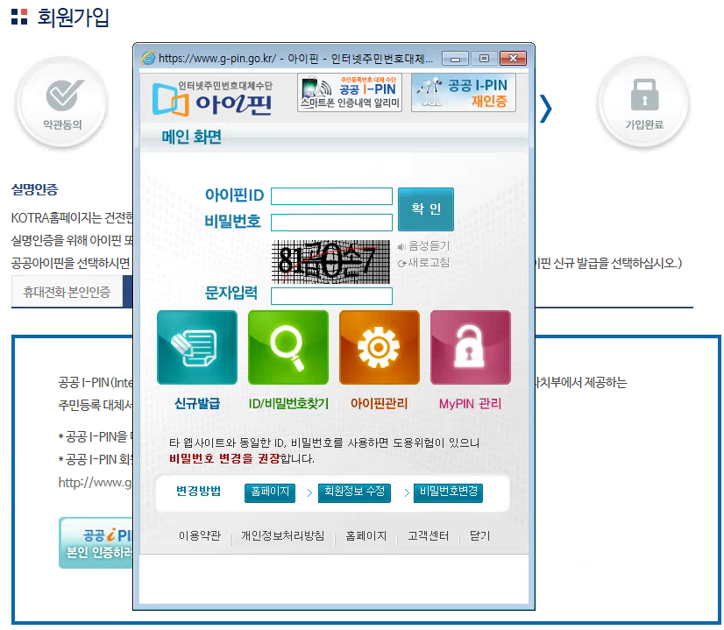
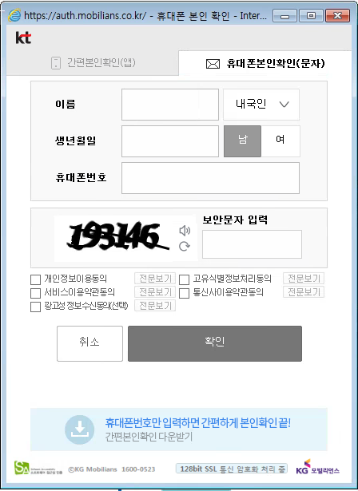
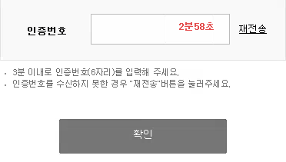
I. KOTRA 홈페이지 회원가입
5. 실명인증(휴대폰)
사용중인 이동통신사 선택, 필요한 정보 입력
및 약관에 동의 후 인증번호 요청 및 확인
5. 실명인증(공용아이핀)
- 기존에 발급받은 아이핀이 없는 경우, 신규발급
(관련문의 : 공공 아이핀 콜센터 02-818-3050)
※ 문의 : 고객안내센터(1600-7119 연결 후 1번)

Slide 9
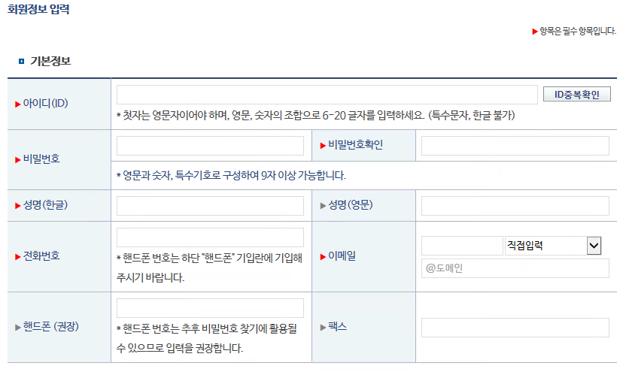
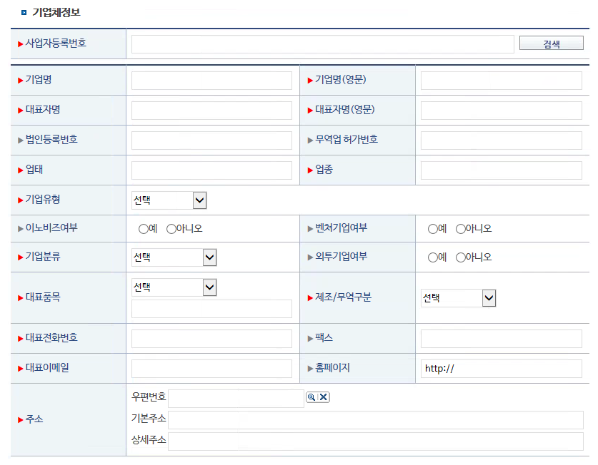
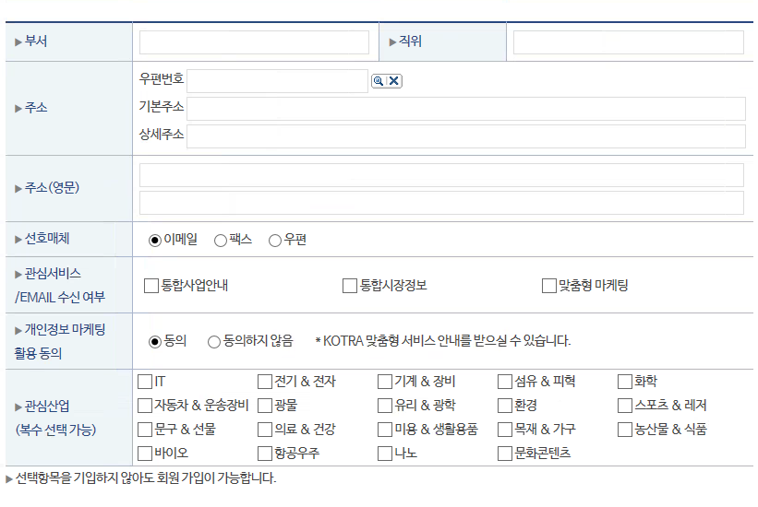
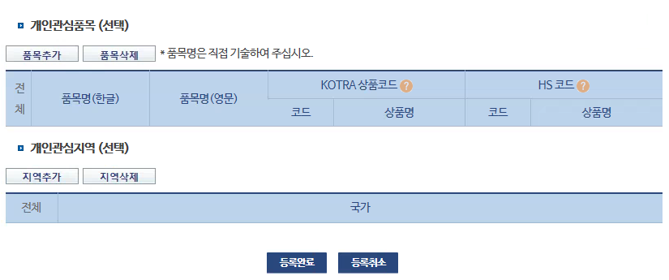
I. KOTRA 홈페이지 회원가입
6. 회원정보 입력
- 기본정보(기업회원/개인회원 공통)
- 기업정보(기업회원)
사업자등록번호 입력 후 검색시
이미 KOTRA에 등록된 기업이거나
KISLINE에 등록된 기업의 경우,
자동으로 해당 기업정보가 나타나지만
그렇지 않을 경우에는 기업정보를 입력 후
사업자등록증 파일을 첨부하거나
팩스(02-3460-7932) 또는
메일(service@kotra.or.kr)로 송부

